Slide 1




Курсовая работа на тему: экспертные системы, реализация и сравнение на примерах
Сравнительный анализ и тестирование экспертных систем, реализованных на Python Experta, Python Kanren и Prolog.
Автор: Сегал Илья Михайлович
Группа: ИстБд-22
База знаний
Дисциплина: Алгоритмы и структуры данных
Преподаватель: Шишкин Вадим Викторинович
Год: 2025
Механизм вывода
Рекомендация/Диагноз

Slide 2





Что такое экспертная система (ЭС)
Экспертная система — это программная система, которая имитирует рассуждения эксперта в узкой предметной области и выдает решение (рекомендацию/класс/диагноз) на основе базы знаний и механизма вывода.
Ключевые компоненты ЭС:
Факты пользователя
База знаний (Knowledge Base) — правила и факты предметной области.
Рабочая память (Working Memory) — факты, полученные от пользователя (ввод/анкета/симптомы/условия).
Рабочая память
Механизм вывода (Inference Engine) — логика, которая применяет правила к фактам и получает вывод.
Подсистема объяснения — формулирует “почему получен такой вывод” (trace/пояснение).
Правила/База знаний
Механизм вывода
Результат + объяснение
Связь с проектом:
Tech Stack ES (Python + Experta): правила @Rule(...) срабатывают при совпадении условий → прямой вывод (forward chaining).
Medical Triage ES (Python + kanren): знания как факты Relation + логический запрос run() → логический поиск решений.
Plants ES (Prolog): предикаты + цель choose_plant(Plant) → обратный вывод (backward chaining) с “доказательством” цели.

Slide 3
Обзор проекта: три экспертные системы
Система
Язык/библиотека
Представление знаний
Механизм вывода
Тестирование
Tech Stack
Python, experta
Факты Project/Backend/Frontend/Database/Infra/Extra/Recommendation, правила @Rule
Прямой вывод: engine.reset() → declare(Project) → engine.run() + сбор Recommendation
YAML тесты tests_tech_stack.yaml + скрипт test.py
Medical Triage
Python, kanren
Relation rule_urgency + facts(rule_urgency, (urgency, flag, text))
Логический вывод: infer_flags_from_symptoms → запрос run() → выбор приоритетного уровня срочности
YAML test_cases.yml + прогон pytestsyaml.py
Plants
Prolog (SWI-Prolog)
Предикаты plant/1, динамическая память known/2
Обратный вывод: цель choose_plant(Plant) доказывается через plant(Plant) + !
plant_tests.pl (plunit)
В Python-ЭС удобно показывать UI (Tkinter) и интегрировать YAML тесты.
kanren и Prolog ближе к декларативной логике.
Все системы объясняют вывод (по-разному).

Slide 4



Экспертная система выбора технологического стека (Tech Stack ES)
Цель системы:
Система получает описание проекта и автоматически рекомендует: backend фреймворк, подход к frontend, базу данных, инфраструктуру деплоя/масштабирования, а также формирует текстовые объяснения причин выбора.
Входные параметры (анкета Project):
Выход (структура результата):
kind (тип проекта: landing/shop/saas/api/internal/...)
Backend(name=...)
scale (масштаб: small/medium/large)
Frontend(name=...)
deadline (сроки: urgent/normal/long)
Database(name=...)
team_skill (уровень команды: junior/middle/senior)
Infra(description=...)
realtime (нужны real-time функции: yes/no)
Extra(note=...)
admin_panel (нужна админка: yes/no)
Финально: Recommendation(backend, frontend, database, infra) + список объяснений.
mobile_needed (нужно мобильное приложение: yes/no)
seo_critical (критично SEO: yes/no)
Project анкета
analytics_needed (нужна аналитика: yes/no)
budget (бюджет: low/medium/high)
long_lived (долгоживущий продукт: yes/no)
Правила
Рекомендации

Slide 5
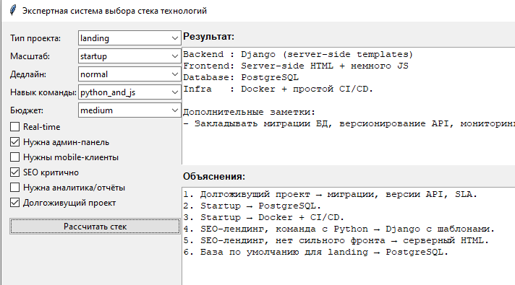

Slide 6
База знаний Tech Stack ES: факты + правила (Experta)
Факты (Facts) — что система “знает”
Правила (Rules) — логика выбора
Вход: Project(...) — факты о проекте.
backend_landing_seo: если kind=landing и seo_critical=yes → backend: Django (server-side templates) (SSR, SEO).
Промежуточные/итоговые: Backend(name) — выбранный backend, Frontend(name) — выбранный подход к фронтенду, Database(name) — БД, Infra(description) — инфраструктура, Extra(note) — дополнительные рекомендации, Recommendation(...) — финальная сборка.
backend_landing_frontend: если landing без SEO-критичности → backend: Django или FastAPI как API + фронтенд отдельно.
backend_shop: если kind=shop → Django + Django REST Framework (типичный e-commerce).
backend_saas_rt: если kind=saas и realtime=yes → FastAPI (async + WebSocket).
backend_saas_simple: если kind=saas и realtime=no → Django + DRF.
backend_api_rt: если kind=api и realtime=yes → FastAPI (async).
backend_api_simple: если kind=api и realtime=no → FastAPI или DRF (простое API).
backend_internal: если kind=internal или admin_panel=yes → Django (admin).
backend_fallback (низкий приоритет): если ничего не подошло → Django по умолчанию.
gather_recommendation (самый низкий приоритет): собирает Recommendation из найденных фактов.
Experta — это rule engine: правила срабатывают при совпадении условий и добавляют новые факты.

Slide 7



Как работает вывод в Tech Stack ES (Experta)
Алгоритм:
Условия
1. engine.reset() // очистка рабочей памяти
2. engine.declare(Project(**params)) // добавление факта анкеты проекта
3. engine.run() // запуск прямого вывода:
- engine перебирает правила @Rule
- если условия совпали → правило "стреляет"
и добавляет новые факты (Backend, Frontend, ...)
4. После получения необходимых фактов
срабатывает финальное правило gather_recommendation:
- читает Backend(name), Frontend(name), Database(name), Infra(description)
- создает Recommendation(backend, frontend, database, infra)
Факты
Recommendation
Объяснимость:
В системе ведется список explanations.
Каждое правило добавляет текст причины через метод вида explain("...").
Итог пользователю показывается как: “Рекомендация + почему” (несколько строк).
Приоритеты (salience):
Некоторые правила имеют высокий приоритет, чтобы сработать раньше (например специализированные случаи).
Fallback-правила имеют низкий приоритет (например salience=-5), чтобы сработать только если нет более точного совпадения.
Финальная сборка рекомендаций имеет самый низкий приоритет (например salience=-20), чтобы выполняться после выбора всех компонентов.

Slide 8
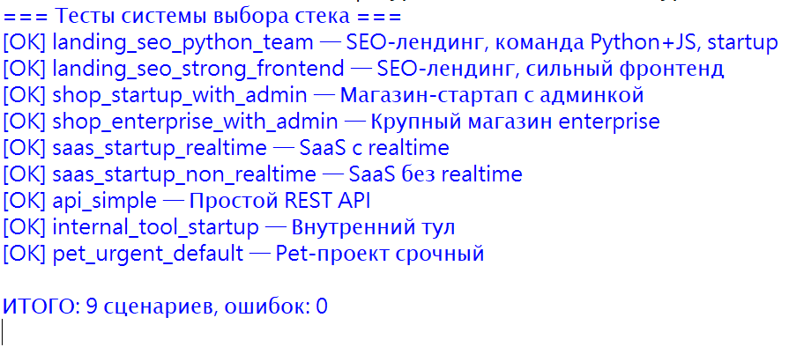
Тестирование Tech Stack ES (YAML + скрипт)
Тесты описаны в tests_tech_stack.yaml в виде набора сценариев. Каждый сценарий содержит:
id — идентификатор теста,
description — смысл кейса,
project — входные параметры анкеты,
expect — ожидаемые рекомендации (backend/frontend/database/infra).
Как запускается проверка:
Прочитать YAML.
Для каждого теста:
  вызвать recommend_stack(project)
  сравнить полученные поля с expect
  вывести PASS/FAIL + краткое расхождение.
1
2
3
Кейс A: Landing + SEO
Кейс B: SaaS + realtime
Кейс C: Internal + admin_panel
Вход: kind=landing, seo_critical=yes, team_skill=middle, deadline=normal
Вход: kind=saas, realtime=yes, scale=medium
Вход: kind=internal, admin_panel=yes
Ожидается: backend = “FastAPI (async + WebSocket)”
Ожидается: backend = “Django (admin)”
Ожидается: backend = “Django (server-side templates)”, фронт = “SSR/HTML”

Slide 9

Экспертная система медицинской сортировки (Medical Triage ES)
Назначение: Система по набору симптомов оценивает уровень срочности обращения:
emergency — требуется экстренная помощь,
urgent — срочно обратиться к врачу,
doctor — плановый визит к врачу,
home — домашнее наблюдение (низкий риск).
Дисклеймер: Система учебная и не заменяет врача; результат — пример логического вывода, а не медицинский диагноз.
Входные данные (симптомы/признаки):
age (число)
rash (сыпь: yes/no)
fever (температура/есть ли жар)
abd_pain (боль в животе: yes/no)
pain (none/mild/moderate/severe)
head_trauma (травма головы: yes/no)
chest_pain (боль в груди: yes/no)
bleeding (кровотечение: yes/no)
breath (затруднение дыхания: yes/no)
pregnancy (беременность: yes/no)
confusion (спутанность сознания: yes/no)
chronic (хронические заболевания: yes/no)
dehydration (признаки обезвоживания: yes/no)

Slide 10
База знаний Medical Triage ES: rule_urgency (kanren)
Главная идея: Знания заданы как набор фактов в Relation: rule_urgency(URGENCY, FLAG, TEXT_EXPLANATION), где FLAG — логический признак, полученный из симптомов, а URGENCY — уровень срочности.
Факты для emergency:
Факты для urgent:
breathing_difficulty → emergency: “Затруднение дыхания — потенциально опасное состояние”
high_fever_child, high_fever_adult, high_fever_elderly
chest_pain → emergency: “Боль в груди требует исключения критических причин”
severe_pain
confusion → emergency: “Спутанность сознания — признак тяжелого состояния”
abdominal_pain
head_trauma_with_symptoms → emergency: “Травма головы с симптомами — риск осложнений”
rash_with_high_fever, rash_with_mild_fever
bleeding → emergency: “Кровотечение требует экстренной оценки”
pregnancy_moderate_symptoms
very_high_fever_infant → emergency: “Очень высокая температура у младенца опасна”
high_fever_chronic
very_high_fever_elderly_chronic → emergency: “Очень высокая температура у пожилого/с хроническими рисками опасна”
dehydration_with_fever
doctor / home:
moderate_pain, mild_fever_chronic, rash_without_fever, dehydration_without_fever → doctor
low_risk → home
Symptoms
Flags
Relation facts
Urgency + Text

Slide 11
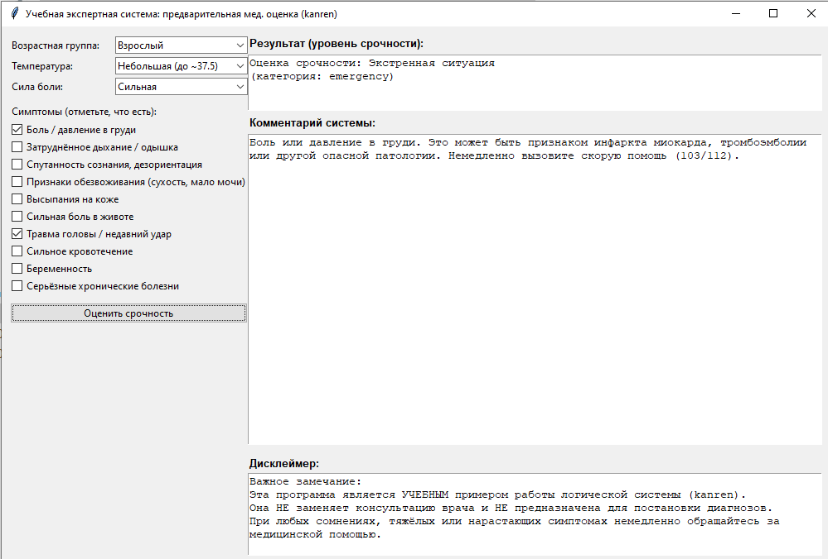
Механизм вывода в Medical Triage ES (kanren)
В kanren механизм вывода основан на логическом поиске (logic programming) и сопоставлении паттернов.
Основные шаги:
Трансформация симптомов в логические флаги: Пользовательские симптомы (например, age=5, fever=39) преобразуются в набор булевых флагов (например, is_child, has_high_fever).
Формирование логического запроса: На основе флагов ищется совпадение с записями в rule_urgency через функцию run().
Определение приоритета: Результатом run() будет список возможных уровней срочности. Система выбирает наиболее критичный уровень на основе
предопределенного порядка приоритетов (emergency > urgent > doctor > home).

Slide 12
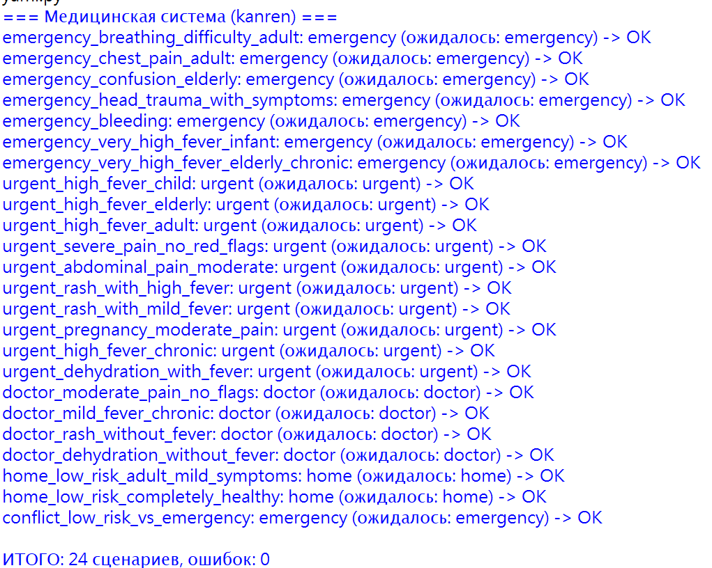
Тестирование Medical Triage ES (YAML кейсы)
Файл test_cases.yml содержит список сценариев medical_triage. Каждый сценарий включает:
name — уникальный идентификатор теста.
input — значения симптомов (например, age, fever, pain).
expected_urgency — ожидаемый уровень срочности (emergency, urgent, doctor, home).
Процесс тестирования:
Скрипт pytestsyaml.py читает YAML-файл.
Для каждого сценария:
  Формирует словарь symptoms из input.
  Вызывает функцию infer_urgency_and_text(symptoms).
  Сравнивает полученный уровень срочности с expected_urgency.
  Выводит статус (PASS/FAIL) и финальную статистику.
1
2
3
Экстренная ситуация
Срочное обращение
Домашнее наблюдение
Вход: breath=yes
Вход: pain=severe ИЛИ abd_pain=yes, pain=moderate
Вход: Отсутствие критических признаков
Ожидается: emergency
Ожидается: home
Ожидается: urgent

Slide 13

Экспертная система подбора растения (Prolog)
Система задаёт пользователю вопросы об условиях содержания (свет, влажность, уход, место, наличие питомцев) и на основе ответов подбирает наиболее подходящее растение из своей базы знаний.
Ключевые элементы реализации:
Динамическая память
Предикаты базы знаний
known(Key, Value) хранит ответы пользователя, позволяя системе "запоминать" информацию.
plant(Plant) содержит правила, описывающие соответствие растений определенным условиям.
Механизм выбора
Объяснение результата
choose_plant(Plant) :- plant(Plant), !. выбирает первое подходящее решение, прерывая поиск.
explain(Plant) выводит причины, по которым было выбрано то или иное растение.
Последовательность запуска (start/0):
01
02
03
Очистка памяти
Опрос пользователя
Поиск решения
retractall(known(_,_)): Сброс предыдущих ответов пользователя перед новым сеансом.
ask_all: Система последовательно задаёт вопросы для сбора необходимых данных.
choose_plant(Plant): Запускает процесс подбора, основываясь на собранных ответах.
04
05
Вывод результата
Обработка отсутствия решения
Печать подобранного растения и вызов explain(Plant) для детализации выбора.
Если подходящего растения не найдено, выводится соответствующее сообщение.

Slide 14
Опрос пользователя и валидация ввода (Prolog)
Для подбора растения система собирает данные от пользователя, задавая вопросы о предпочтениях и условиях содержания. Введённые ответы проходят обязательную валидацию.
Опрашиваемые параметры и допустимые значения:
light: low / medium / bright
humidity: low / normal / high
time_for_care: low / medium / high
space: small / medium / large
has_pets: yes / no
non_toxic_required: yes / no
Алгоритм предиката ask_param(Key, Question, AllowedValues):
Вывести пользователю текст вопроса Question.
Считать введенную строку, преобразовать её в нижний регистр и удалить лишние пробелы.
Проверить, входит ли нормализованный ответ в список AllowedValues.
Если ответ корректен: сохранить его как факт assertz(known(Key, Answer)) в динамической базе знаний.
Если ответ некорректен: вывести сообщение "Некорректный ввод, повторите" и повторить шаг 1.
Процесс валидации ввода:
Ввод пользователя
Нормализация
Неформатированная строка
Нижний регистр, без пробелов
Проверка Allowed
Запись known/2
Сравнение со списком допустимых значений
Сохранение корректного ответа
Здесь был бы скриншот кода ask_all и ask_param, демонстрирующий реализацию опроса и валидации.

Slide 15
Механизм вывода Prolog и тестирование
Prolog использует уникальный механизм обратного вывода, который эффективно находит решения, а система тестирования plunit обеспечивает их надежность.
Механизм вывода (Prolog Inference)
Начало: Цель
Правило choose_plant
Результат: Одно решение
Prolog пытается доказать цель choose_plant(Plant).
choose_plant(Plant) :- plant(Plant), !. означает:
Система возвращает первое подходящее растение, найденное в базе знаний, и прекращает дальнейший поиск.
Перебрать все варианты, соответствующие
предикату plant(Plant).
При первом успешном доказательстве применить оператор "отсечения" (! - cut).
Объяснение результата
Предикат explain(Plant) разработан для предоставления пользователю прозрачной информации о причинах выбора конкретного растения.
Пример: "Это растение подходит по свету, влажности, требует минимального ухода и безопасно для питомцев."
Тестирование с plunit
Файл plant_tests.pl содержит набор юнит-тестов для проверки корректности логики подбора растений.
01
02
03
Подключение и очистка
Установка фактов
Выполнение и проверка
Подключает основной файл plant.pl и
очищает динамическую память known/2.
Использует assertz(known(Key, Value))
для имитации ответов пользователя.
Запускает choose_plant(P) и
сравнивает результат P с ожидаемым значением.

Slide 16
Сравнение реализаций и выводы
Для обобщения нашего обзора, давайте сравним три реализованные экспертные системы по ключевым аспектам, а затем подведем итоги и наметим направления для дальнейшего развития.
Представление знаний
Факты + Правила
Отношения + Факты
Предикаты + known/2
Тип вывода
Прямой (forward chaining)
Логический поиск (run()) + приоритет
Обратный (backward chaining) + cut
Объяснимость
Список explanations
Тексты из rule_urgency
explain/1
Тестирование
YAML + test.py
YAML + pytestsyaml.py
plunit plant_tests.pl
Интеграция UI
Tkinter форма
Tkinter форма
Консольный диалог
Ключевые выводы
Experta удобна для продукционных систем, основанных на правилах (rule-based)
, с явной структурой правил.
kanren подходит, когда знания удобно хранить как отношения и выполнять логический поиск по ним.
Prolog естественно выражает правила и использует обратный вывод; порядок правил и оператор cut влияют на итоговый результат.
Использование YAML и plunit для тестов значительно повышает надежность и воспроизводимость результатов экспертных систем.
Направления для улучшений
Добавить "трейс вывода" (какие правила/флаги сработали) для повышения прозрачности.
Расширить базу правил и увеличить покрытие тестовых кейсов.
Вынести базу знаний из кода UI для лучшего разделения слоев приложения.
Реализовать логирование и конфигурирование приоритетов правил.

